Slide 1



Slide 2


ANÁLISE E DESENVOLVIMENTO DE SISTEMAS
DISRUPTIVE ARCHITECTURES: IOT, IOB & IA
11 – Visão Computacional – Introdução ao OpenCV e Aplicação do OCR
Prof. Airton Y. C. Toyofuku
profairton.toyofuku@fiap.com.br
Notes:
Gente, hoje a aula é corrida porque vamos fazer uma introdução a visão computacional e passar para vocês algumas técnicas de processamento de imagens e entender como elas se aplicam no processo de detecção de objetos em imagens.

Slide 3

Agenda
O que é OCR?;
Definição;
Aplicações;
Como funciona?
Desafios e limitações;
Aplicando OCR;
Projeto Prático:
Criando um Leitor de E-book

Slide 4
O que é Visão Computacional?
Envolve análise, Processamento e Interpretação de imagens e vídeos digitais
Visão Computacional
Para isso reconhece objetos, identifica padrões e extrai informações de imagens e vídeos digitais
Usando algoritmos para tratamento de imagens e técnicas de inteligência artificial
Notes:
A visão computacional está relacionada com outras áreas de conhecimento, como inteligência artificial e processamento de imagens. A inteligência artificial é um conjunto de técnicas que permite que um sistema aprenda a partir de exemplos, a fim de realizar tarefas que antes só poderiam ser realizadas por humanos. A visão computacional utiliza técnicas de inteligência artificial para reconhecer padrões e identificar objetos em imagens e vídeos.
O processamento de imagens é outra área relacionada com a visão computacional. Ele é responsável por desenvolver algoritmos que permitem manipular imagens digitais, melhorando sua qualidade, detectando padrões ou informações relevantes e realizando outras tarefas para aprimorar as informações contidas nas imagens.

Slide 5
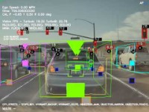
Quais as aplicações da VC?
Dirigir um carro?
Notes:
Visão computacional é uma área da ciência da computação que se preocupa em permitir que os computadores compreendam e interpretem informações contidas em imagens ou vídeos. Ela se baseia em técnicas matemáticas e algoritmos para processar e analisar essas informações visuais, permitindo que os computadores "vejam" e entendam as imagens de maneira semelhante à forma como os seres humanos as percebem.
A visão computacional se relaciona com outras áreas de conhecimento, como o processamento de imagens e a inteligência artificial. O processamento de imagens é uma área que se preocupa com a transformação de imagens digitais em informações úteis, utilizando técnicas como filtragem, segmentação e reconhecimento de padrões. A visão computacional utiliza muitas dessas técnicas em sua abordagem para interpretar e analisar imagens.
A inteligência artificial é uma área da ciência da computação que se preocupa com o desenvolvimento de sistemas inteligentes capazes de aprender e executar tarefas complexas. A visão computacional é uma das áreas da inteligência artificial que se preocupa especificamente com a interpretação de imagens e vídeos.

Slide 6
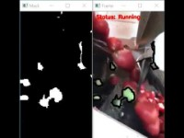
Quais as aplicações da VC?
Selecionar frutas?
Notes:
Visão computacional é uma área da ciência da computação que se preocupa em permitir que os computadores compreendam e interpretem informações contidas em imagens ou vídeos. Ela se baseia em técnicas matemáticas e algoritmos para processar e analisar essas informações visuais, permitindo que os computadores "vejam" e entendam as imagens de maneira semelhante à forma como os seres humanos as percebem.
A visão computacional se relaciona com outras áreas de conhecimento, como o processamento de imagens e a inteligência artificial. O processamento de imagens é uma área que se preocupa com a transformação de imagens digitais em informações úteis, utilizando técnicas como filtragem, segmentação e reconhecimento de padrões. A visão computacional utiliza muitas dessas técnicas em sua abordagem para interpretar e analisar imagens.
A inteligência artificial é uma área da ciência da computação que se preocupa com o desenvolvimento de sistemas inteligentes capazes de aprender e executar tarefas complexas. A visão computacional é uma das áreas da inteligência artificial que se preocupa especificamente com a interpretação de imagens e vídeos.

Slide 7
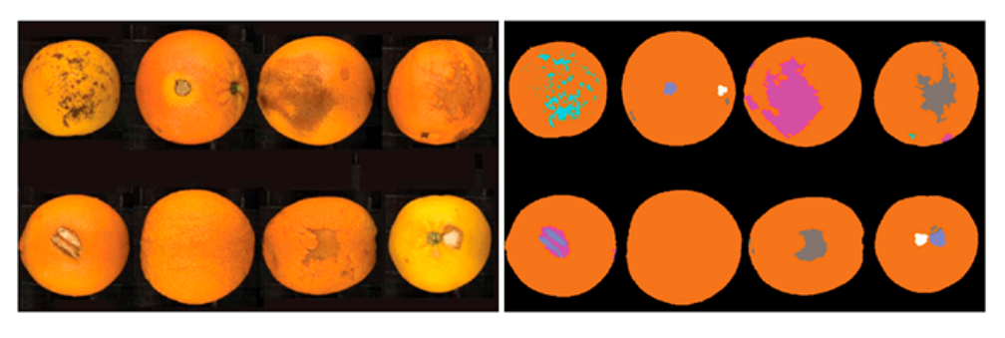
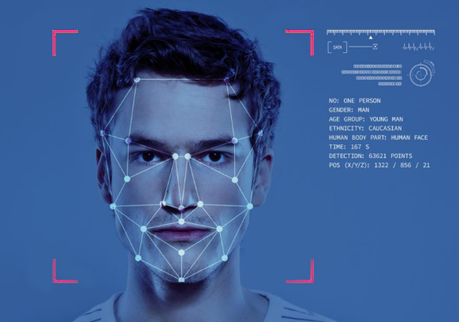
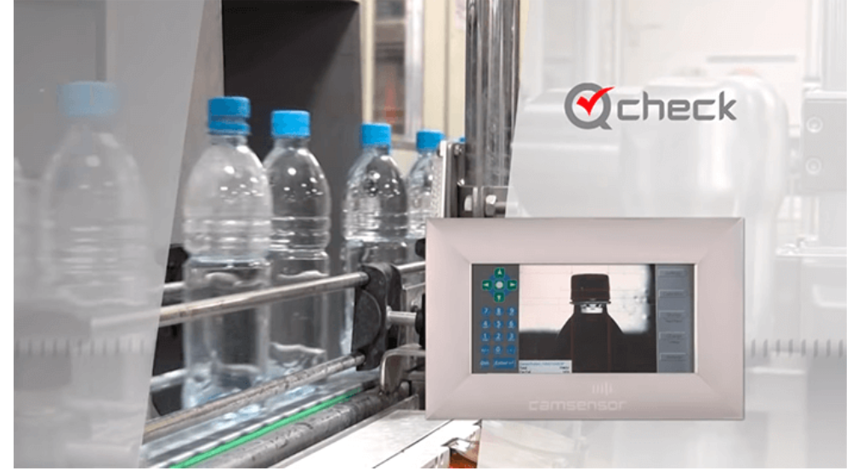
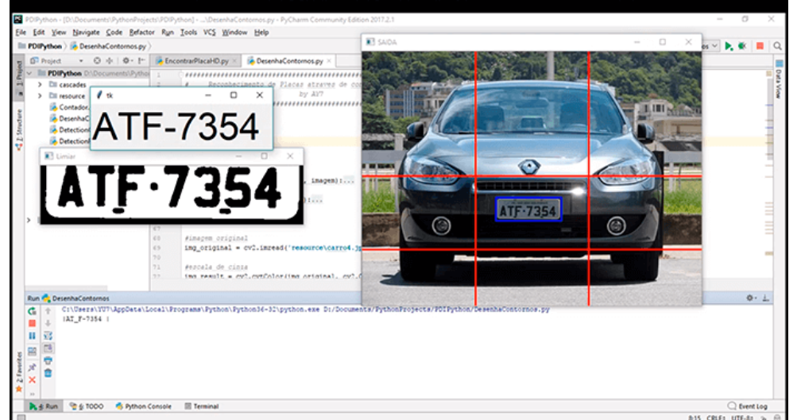
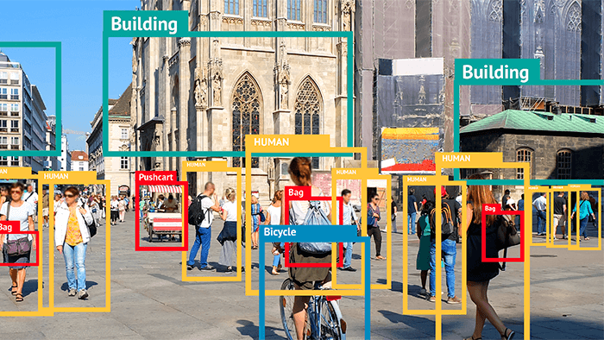
Quais as aplicações da VC?
Fonte: https://recfaces.com/articles/what-is-facial-recognition-used-for
Demais imagens, fonte: https://fusiontecnologia.com/6-aplicacoes-de-visao-computacional-para-voce-conhecer/
Notes:
A visão computacional está relacionada com outras áreas de conhecimento, como inteligência artificial e processamento de imagens. A inteligência artificial é um conjunto de técnicas que permite que um sistema aprenda a partir de exemplos, a fim de realizar tarefas que antes só poderiam ser realizadas por humanos. A visão computacional utiliza técnicas de inteligência artificial para reconhecer padrões e identificar objetos em imagens e vídeos.
O processamento de imagens é outra área relacionada com a visão computacional. Ele é responsável por desenvolver algoritmos que permitem manipular imagens digitais, melhorando sua qualidade, detectando padrões ou informações relevantes e realizando outras tarefas para aprimorar as informações contidas nas imagens.

Slide 8

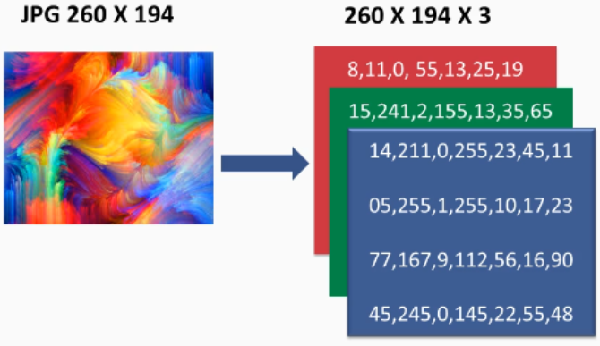
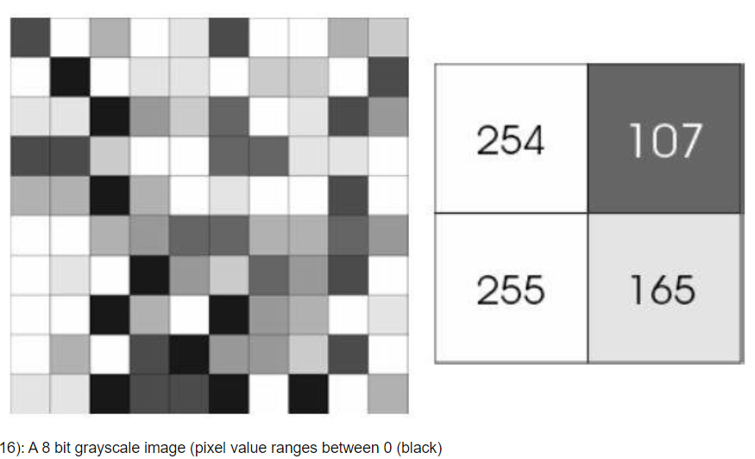
Imagem Digital
Imagem Digital: Representação numérica de uma imagem visual, capturada por uma câmera digital ou digitalizada a partir de uma imagem analógica.
REPRESENTAÇÃO NUMÉRICA? COMO ASSIM !?
A imagem digital é composta por pixels;
Imagens coloridas são representadas por três canais: R(red), G(green) e B(blue), sendo que o pixel possui informações sobre as três cores. Exemplo #FF25AB;
Imagens em escala de cinza são representadas por um canal e o valor do pixel representa a intensidade luminosa naquele ponto;
Fonte: https://subscription.packtpub.com/book/all-products/9781789613964/2/ch02lvl1sec15/convolution-on-rgb-images
Fonte: https://www.researchgate.net/figure/Figure-216-A-8-bit-grayscale-image-pixel-value-ranges-between-0-black_fig14_3288284601

Slide 9
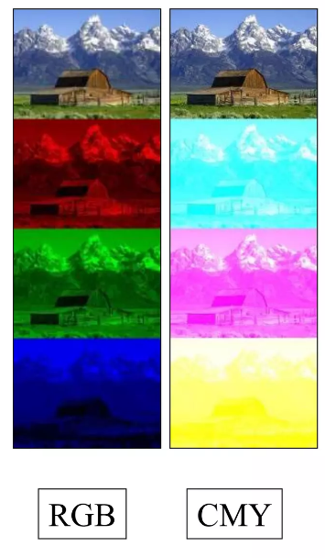
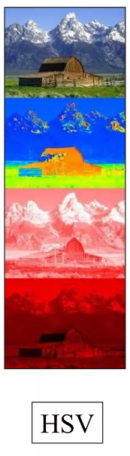
Canais de Cores
Canais de cores: São a forma como as imagens coloridas são representadas em computação. Cada canal representa a intensidade de uma cor primária ou secundária na imagem. Os três canais mais comuns são o Vermelho (Red), Verde (Green) e Azul (Blue), formando o modelo RGB.
Modelo CMYK é um sistema substitutivo de cores, usado para impressão. Cada canal representa uma cor primária: Ciano(C), Magenta (M), Amarelo (Y) e Preto (K). Nesse modelo, a mistura das cores subtrai a luz branca, e o canal K melhora a qualidade da imagem, evitando problemas na impressão.
Modelo HSV ou HSB é um sistema que separa a luminosidade (Brightness), a saturação (Saturation) e o matiz(Hue) da cor.
Matiz é a informação de cor da imagem;
Saturação é a pureza da cor;
Luminosidade é a intensidade de brilho da imagem;
Fonte: https://www.slideshare.net/dhruv141293/color-models-computer-graphics

Slide 10

Laboratório
Os Objetivos deste laboratório são:
Melhor compreender a composição de imagens digitais;
Se familiarizar com as operações básicas disponíveis na biblioteca OpenCV;
Melhor compreender as aplicações de filtros de convolução e manipulação de imagens;
Para isso, vamos usar o nosso velho companheiro Pikachu aqui ao lado
Notes:
Vamos voltar um pouco no tempo

Slide 11
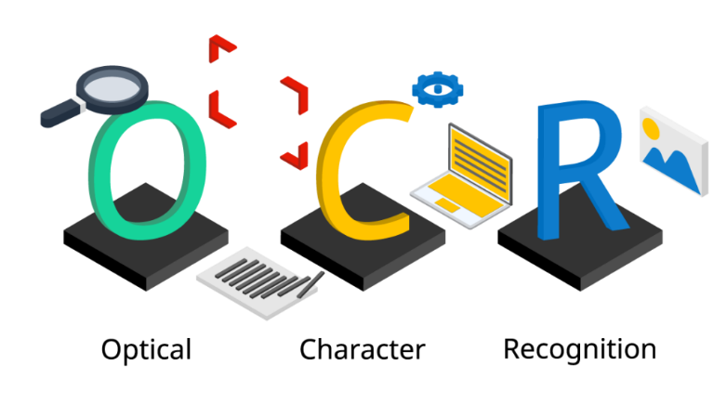
O que é OCR?
“Optical character recognition (OCR – reconhecimento de caractere óptico) é o processo que converte uma imagem de texto em um formato de texto legível por máquina. Por exemplo, se você digitalizar um formulário ou recibo, seu computador salvará a digitalização como um arquivo de imagem. Você não pode usar um editor de texto para editar, pesquisar nem contar as palavras no arquivo de imagem. No entanto, você pode usar o OCR para converter a imagem em um documento de texto com o conteúdo armazenado como dados de texto.”
Notes:
O reconhecimento óptico de caracteres é uma tecnologia que reconhece texto em uma imagem digital e converte essa imagem em um formato legível por máquina. Essa técnica geralmente envolve o uso de um algoritmo para reconhecer caracteres nessa imagem. OCR foi usado no passado para converter documentos em papel em formatos digitais e inserir dados, mas também foi adaptado para uso em computação cognitiva, extração de conversão de texto em fala, mineração de dados, bem como em sites e outras mídias digitais. O OCR pode ser usado para converter documentos digitalizados, fax ou outro material impresso em arquivos de texto editáveis ​​para processamento por processadores de texto e outros aplicativos.

Slide 12
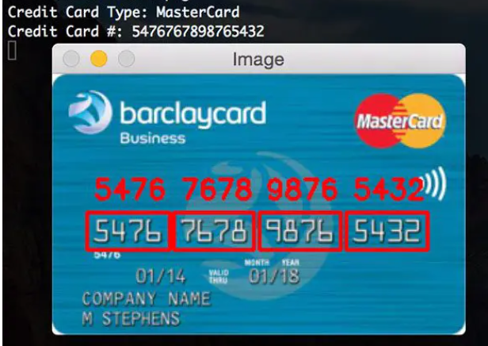
Aplicações de OCR
Preenchimento automático de dados do cartão de crédito em Sites de Compras ou Pagamentos
Fonte: https://pyimagesearch.com/2017/07/17/credit-card-ocr-with-opencv-and-python/

Slide 13
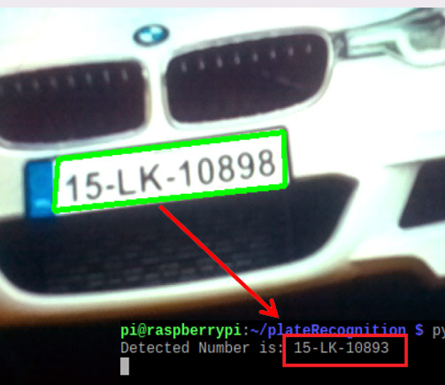
Aplicações de OCR
Preenchimento automático de dados do cartão de crédito em Sites de Compras ou Pagamentos
Fonte: https://pyimagesearch.com/2017/07/17/credit-card-ocr-with-opencv-and-python/
Identificação de placas de veículos para monitoramento de vias, sistemas de segurança, cobrança de pedágio, etc.
Fonte: https://iotdesignpro.com/projects/real-time-license-plate-recognition-using-raspberry-pi-and-python

Slide 14
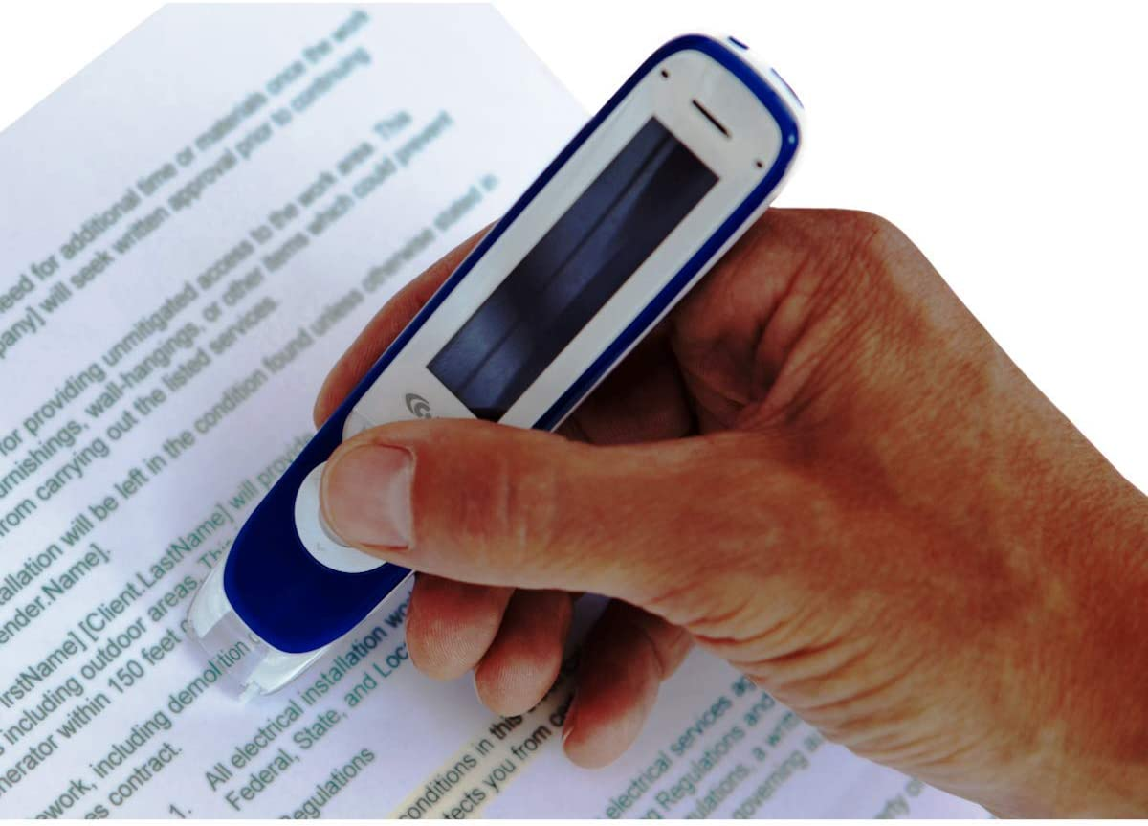
Aplicações de OCR
Utilizar técnicas de text to speech (texto para fala) em aplicações para facilitar a “leitura” de documentos.
Fonte: https://www.amazon.com/Reader-Secure-Scanner-Inclusion-Workplace/dp/B08KS8ZC7Q

Slide 15
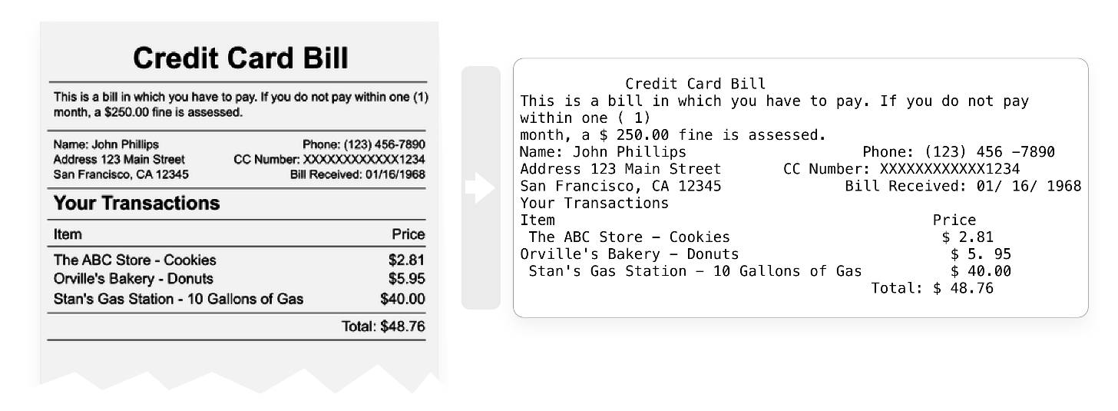
Aplicações de OCR
Utilizar técnicas de text to speech (texto para fala) em aplicações para facilitar a “leitura” de documentos.
Fonte: https://www.amazon.com/Reader-Secure-Scanner-Inclusion-Workplace/dp/B08KS8ZC7Q
Controle contábil pessoal ou empresarial
Fonte: https://help.catalytic.com/docs/images-optical-character-recognition-ocr/

Slide 16
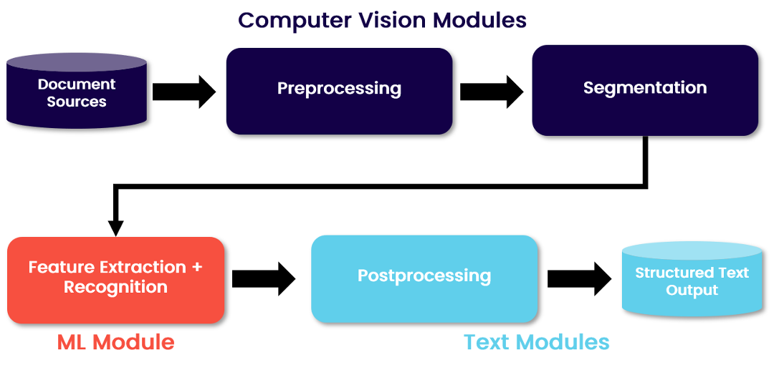
Como funciona OCR
Fonte: https://www.iqt.org/text-extraction-via-optical-character-recognition/

Slide 17
Como funciona OCR
Nesta etapa, é realizada a digitalização da imagem contendo um texto
Fonte: https://www.iqt.org/text-extraction-via-optical-character-recognition/

Slide 18
Como funciona OCR
Nesta etapa, a imagem digitalizada é ajustada e tratada para melhorar sua qualidade e legibilidade. Isso pode incluir operações como correção de distorção, remoção de ruído e ajuste de contraste e brilho.
Fonte: https://www.iqt.org/text-extraction-via-optical-character-recognition/

Slide 19
Como funciona OCR
Em seguida, a imagem é dividida em regiões ou áreas que contêm caracteres. Isso é feito usando técnicas de segmentação de imagem, como detecção de bordas e análise de textura.
Fonte: https://www.iqt.org/text-extraction-via-optical-character-recognition/

Slide 20
Como funciona OCR
Nesta etapa, cada caractere é analisado individualmente e comparado com um banco de dados de caracteres conhecidos. Isso é feito usando técnicas de aprendizado de máquina, como redes neurais e algoritmos de classificação.
Fonte: https://www.iqt.org/text-extraction-via-optical-character-recognition/

Slide 21
Como funciona OCR
Finalmente, o texto reconhecido é analisado e corrigido por meio de técnicas de processamento de linguagem natural para melhorar a precisão e a legibilidade do texto reconhecido.
Fonte: https://www.iqt.org/text-extraction-via-optical-character-recognition/

Slide 22
Como funciona OCR
Por fim, o texto é apresentado ou salvo em algum formato editável e possível de ser manipulado ou identificado
Fonte: https://www.iqt.org/text-extraction-via-optical-character-recognition/

Slide 23
Desafios e Limitações do OCR
Quais seriam os empecilhos para se desenvolver uma aplicação envolvendo OCR?

Slide 24
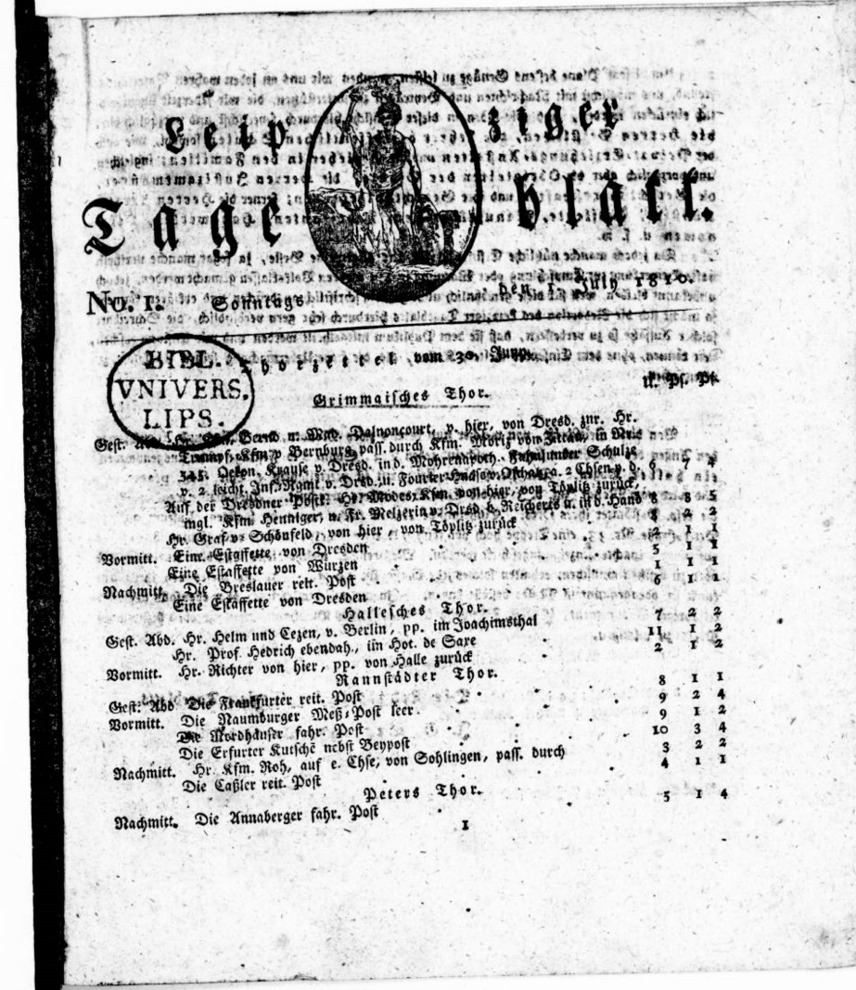
Desafios e Limitações do OCR
Pagina de um jornal alemão, escrita em Fraktur, publicado no século 18, disponível em https://i.stack.imgur.com/uObRz.jpg

Slide 25
Desafios e Limitações do OCR
Qualidade da Imagem: Se a imagem digitalizada estiver desfocada, distorcida ou com ruído, o OCR terá dificuldade em reconhecer com precisão os caracteres.
Pagina de um jornal alemão, escrita em Fraktur, publicado no século 18, disponível em https://i.stack.imgur.com/uObRz.jpg

Slide 26
Desafios e Limitações do OCR
Qualidade da Imagem: Se a imagem digitalizada estiver desfocada, distorcida ou com ruído, o OCR terá dificuldade em reconhecer com precisão os caracteres.
Fontes e estilos de caracteres: O OCR funciona melhor com fontes e estilos de caracteres claros e bem definidos. Fontes cursivas ou manuscritas podem ser mais difíceis de reconhecer com precisão.
Pagina de um jornal alemão, escrita em Fraktur, publicado no século 18, disponível em https://i.stack.imgur.com/uObRz.jpg

Slide 27
Desafios e Limitações do OCR
Qualidade da Imagem: Se a imagem digitalizada estiver desfocada, distorcida ou com ruído, o OCR terá dificuldade em reconhecer com precisão os caracteres.
Fontes e estilos de caracteres: O OCR funciona melhor com fontes e estilos de caracteres claros e bem definidos. Fontes cursivas ou manuscritas podem ser mais difíceis de reconhecer com precisão.
Idiomas diferentes: O OCR pode ser limitado no reconhecimento de caracteres em idiomas diferentes. As línguas que usam caracteres não latinos, como chinês ou árabe, podem ser mais difíceis de reconhecer do que as línguas que usam caracteres latinos
Pagina de um jornal alemão, escrita em Fraktur, publicado no século 18, disponível em https://i.stack.imgur.com/uObRz.jpg

Slide 28
Desafios e Limitações do OCR
Qualidade da Imagem: Se a imagem digitalizada estiver desfocada, distorcida ou com ruído, o OCR terá dificuldade em reconhecer com precisão os caracteres.
Fontes e estilos de caracteres: O OCR funciona melhor com fontes e estilos de caracteres claros e bem definidos. Fontes cursivas ou manuscritas podem ser mais difíceis de reconhecer com precisão.
Idiomas diferentes: O OCR pode ser limitado no reconhecimento de caracteres em idiomas diferentes. As línguas que usam caracteres não latinos, como chinês ou árabe, podem ser mais difíceis de reconhecer do que as línguas que usam caracteres latinos
Erros de reconhecimento: O OCR ainda pode cometer erros de reconhecimento, especialmente em casos em que há uma semelhança entre dois ou mais caracteres. Também pode haver erros de reconhecimento em casos em que o texto está distorcido ou o OCR tem dificuldade em identificar o contexto do texto.
Pagina de um jornal alemão, escrita em Fraktur, publicado no século 18, disponível em https://i.stack.imgur.com/uObRz.jpg

Slide 29
Desafios e Limitações do OCR
Qualidade da Imagem: Se a imagem digitalizada estiver desfocada, distorcida ou com ruído, o OCR terá dificuldade em reconhecer com precisão os caracteres.
Fontes e estilos de caracteres: O OCR funciona melhor com fontes e estilos de caracteres claros e bem definidos. Fontes cursivas ou manuscritas podem ser mais difíceis de reconhecer com precisão.
Idiomas diferentes: O OCR pode ser limitado no reconhecimento de caracteres em idiomas diferentes. As línguas que usam caracteres não latinos, como chinês ou árabe, podem ser mais difíceis de reconhecer do que as línguas que usam caracteres latinos
Erros de reconhecimento: O OCR ainda pode cometer erros de reconhecimento, especialmente em casos em que há uma semelhança entre dois ou mais caracteres. Também pode haver erros de reconhecimento em casos em que o texto está distorcido ou o OCR tem dificuldade em identificar o contexto do texto.
Pagina de um jornal alemão, escrita em Fraktur, publicado no século 18, disponível em https://i.stack.imgur.com/uObRz.jpg
Formatação de documentos: O OCR pode ter dificuldade em reconhecer informações específicas de formatação de documentos, como tabelas, gráficos ou imagens. Isso pode afetar a precisão do reconhecimento de caracteres em um documento.

Slide 30
Laboratório
O EasyOCR é uma biblioteca de reconhecimento óptico de caracteres (OCR) de código aberto que permite extrair texto de imagens em vários idiomas. Ele oferece uma interface simples para realizar tarefas de OCR sem a necessidade de conhecimentos avançados em processamento de imagens ou aprendizado de máquina.
O EasyOCR é capaz de lidar com diferentes tipos de imagens, incluindo fotografias, capturas de tela e documentos digitalizados. Ele utiliza modelos de aprendizado profundo pré-treinados para reconhecer e extrair o texto presente nas imagens.
Uma das principais vantagens do EasyOCR é a sua capacidade de reconhecer texto em várias línguas, tornando-o uma escolha popular para tarefas de OCR multilíngue. Além disso, a biblioteca é de fácil utilização e possui integração com várias linguagens de programação, como Python, Java e C++.
O EasyOCR pode ser usado em uma variedade de aplicações, como extração de texto de imagens para processamento posterior, automação de tarefas que envolvem leitura de texto em imagens e criação de sistemas de reconhecimento de texto em tempo real.
Notes:
Vamos voltar um pouco no tempo

Slide 31
Copyright © 2023 Prof. Airton Y. C. Toyofuku
This presentation has been designed using images from Flaticon.com

